Slide 1
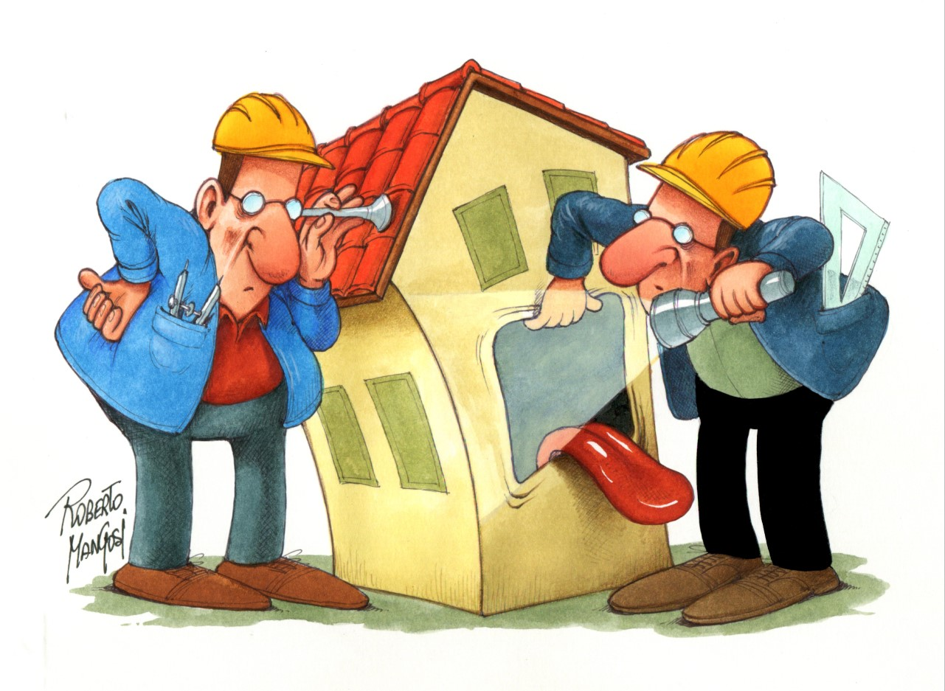

1 Giornata nazionale
della Prevenzione Sismica
La Sicurezza inizia dalla Conoscenza.
La Tua
a
Essere protagonisti di una
nuova cultura della Prevenzione sismica

Slide 2
Cronoprogramma
Giornata nazionale & Diamoci una Scossa!
AVVIO
Registrazione Professionista
ORDINI
Abilitazione Professionista
AVVIO
Campagna di comunicazione
AVVIO
Inserimento disponibilità Professionista
15 Settembre
30 Settembre
Mese Prevenzione Sismica
DIAMOCI UNA SCOSSA!
23 Luglio
MODULO FAD
Conoscenze e Competenze tecniche
1 Settembre
22 Ottobre
MODULO FAD
Aspetti Organizzativi e gestionali
LE PIAZZE DELLA
PREVENZIONE SISMICA
30 Novembre
AVVIO
Visite tecniche
CONCLUSIONE
Visite tecniche
ROMA
GIORNATA CELEBRATIVA
AVVIO
Inserimento richieste visite Cittadino

Slide 3
Cronoprogramma
Attività Professionisti
Svolgimento visite tecniche informative
AVVIO
Registrazione Professionista
ORDINI
Abilitazione Professionista
AVVIO
Campagna di comunicazione
AVVIO
Inserimento disponibilità Professionista
15 Settembre
30 Settembre
Mese Prevenzione Sismica
DIAMOCI UNA SCOSSA!
23 Luglio
MODULO FAD
Conoscenze e Competenze tecniche
1 Settembre
22 Ottobre
MODULO FAD
Aspetti Organizzativi e gestionali
LE PIAZZE DELLA
PREVENZIONE SISMICA
30 Novembre
AVVIO
Visite tecniche
CONCLUSIONE
Visite tecniche
ROMA
GIORNATA CELEBRATIVA
AVVIO
Inserimento richieste visite Cittadino
Registrazione ad Iniziativa
Partecipazione ai Moduli formativi
Inserimento disponibilità visite
Partecipazione a Piazze

Slide 4
Conoscenza e Criticità Sisma Bonus
Indagine condotta dal CNI su un campione significativo di Ingegneri
Conoscenza
54,2% Ha sentito parlare del Sisma Bonus ma dichiara di non conoscerlo nel dettaglio
12,6% Pensa di attivarsi nell’immediato per iniziare una pratica Sisma Bonus
12% Non sa di cosa si tratti
6,1% È già stato coinvolto in pratiche connesse al Sisma Bonus
Criticità
37,8% Scarsa consapevolezza dei proprietari di immobili circa la necessità di interventi di
mitigazione del rischio
28,3% Percezione dei lavori per la mitigazione del rischio come eccessivamente invasivi
26,9% Impossibilità per gli incapienti di ricorrere al Sisma Bonus
26,7%. Scarsa conoscenza del Sisma Bonus da parte dei proprietari di immobili

Slide 5
Perché una Giornata nazionale
Informare per migliorare la Sicurezza sismica del Paese
Dall’analisi dei risultati dell’indagine del CNI e dei dati di accesso al Sisma Bonus, che attestano un marginale utilizzo dello strumento, è maturata l’idea di realizzare un’iniziativa volta a sensibilizzare il Cittadino sul tema della Sicurezza sismica e ad informarlo correttamente sulle opportunità offerte dal Sisma Bonus
Un progetto di grande valenza sociale che comunichi direttamente con i Cittadini attraverso la voce autorevole dei soli Professionisti competenti in materia, ovvero gli Architetti e gli Ingegneri
Per la prima volta l’iniziativa coinvolge tutti gli enti che a diverso titolo hanno competenza in materia di Sicurezza sismica

Slide 6






Attori coinvolti
I principali Enti competenti in materia di Sicurezza sismica
Enti proponenti
Comitato scientifico

Slide 7
Comitato Scientifico
I principali Enti competenti in materia di Sicurezza sismica
PRESIDENTE
Prof. Ing. Gaetano Manfredi Presidente CRUI, Rettore Università di Napoli Federico, Ordinario Tecnica delle Costruzioni, Università di Napoli Federico II
Arch. Walter Baricchi Consiglio Nazionale Architetti PPC, Coordinatore Dipartimento Cooperazione, Solidarietà e Protezione Civile CNAPPC
Ing. Giovanni Cardinale Vice Presidente Consiglio Nazionale Ingegneri
Ing. Egidio Comodo Presidente della Fondazione Inarcassa
Prof. Ing. Edoardo Cosenza Ordinario Tecnica delle Costruzioni, Univ. di Napoli Federico II,
Relatore Linee Guida (DM 28/2/17) presso Consiglio Superiore Lavori Pubblici
Prof. Ing. Mauro Dolce Direttore Generale Dipartimento Protezione Civile, Ordinario di Tecnica delle Costruzioni, Univ di Napoli Federico II
Prof. Ing. Guido Magenes Ordinario Tecnica delle Costruzioni, Univ. di Pavia, Coordinatore sezione Murature di EUCENTRE
Ing. Massimo Mariani Consiglio Nazionale Ingegneri, Referente per il consolidamento strutturale degli edifici
Prof. Ing. Angelo Masi Ordinario Tecnica delle Costruzioni, Università di Basilicata, Consiglio Direttivo ReLUIS
Arch. Fabrizio Pistolesi Consiglio Nazionale Architetti PPC
Prof. Ing. Andrea Prota Ordinario Tecnica delle Costruzioni Università di Napoli Federico II
Ing. Massimo Sessa Presidente Consiglio Superiore dei Lavori Pubblici
Ing. Gaetano Vinci Consigliere di Amministrazione Fondazione Inarcassa - Segretario del Comitato
COMPONENTI

Slide 8
Obiettivi
Promuovere nel Paese una nuova cultura della Sicurezza sismica
Promuovere la cultura della Sicurezza sismica informando adeguatamente e correttamente il Cittadino sul tema del rischio sismico
Accrescere l'immagine e promuovere il ruolo sociale dell’Architetto e dell’Ingegnere
Promuovere un concreto miglioramento delle condizioni di sicurezza sul patrimonio immobiliare del Paese
Informare il Cittadino sulle opportunità offerte dal Sisma Bonus

Slide 9

Loghi & Claim
La Responsabilità di conoscere e di fare

Slide 10
Struttura Iniziativa
Giornata nazionale della Prevenzione Sismica & Diamoci una Scossa!
Mese della Prevenzione Sismica
Novembre 2018
Diamoci una Scossa!
30 Settembre 2018
Giornata nazionale della Prevenzione Sismica

Slide 11
Struttura Iniziativa
Giornata nazionale della Prevenzione Sismica
Obiettivi
Promuovere una cultura della prevenzione sismica
Promuovere il ruolo tecnico e la rilevanza sociale dell’Architetto e dell’Ingegnere
Informare sul programma Diamoci una Scossa!
Strumenti
Punti informativi nelle principali piazze a cura degli Ordini territoriali
Convegno celebrativo a Roma
Target
Cittadini, Stakeholder
Quando
30 Settembre 2018

Slide 12
Struttura Iniziativa
Diamoci una Scossa!
Obiettivi
Fornire una prima informazione sullo stato di rischio delle abitazioni
Informare sullo strumento del Sisma Bonus
Favorire la messa in sicurezza degli immobili
Strumenti
Visite tecniche informative svolte da Architetti e Ingegneri esperti in materia
Target
Cittadini
Quando
Novembre 2018
Mese della Prevenzione Sismica

Slide 13




Iniziative di prevenzione sanitaria
Settimane e Mesi della Prevenzione
Problema campagna Prevenzione Sismica:
Come spostare il “malato”?
Soluzione: visita a domicilio

Slide 14
Piazze della Prevenzione Sismica
Finalità
Gli Ordini professionali allestiranno nelle principali piazze dei propri territori punti informativi per:
  Sensibilizzare i Cittadini sulla Sicurezza sismica della propria abitazione
  Informarli sulle opportunità offerte dal Sisma Bonus
  Presentare e promuovere l’iniziativa Diamoci una Scossa! durante la quale il Cittadino potrà richiedere, senza alcun onere, una visita tecnica informativa da parte di un Professionista esperto in materia
Quando
30 Settembre 2018

Slide 15
Piazze della Prevenzione Sismica
Strumenti
In ciascun punto informativo verranno distribuiti i seguenti strumenti:
Flyer Diamoci una Scossa!
  Opuscolo Sicurezza sismica
  Opuscolo Sisma Bonus
Gli strumenti di comunicazione saranno forniti dal Comitato di Programma

Slide 16

Materiale informativo
Opuscolo Diamoci una Scossa! e Opuscolo Sisma Bonus
L’Opuscolo Diamoci una Scossa! spiegherà al Cittadino, in modo chiaro, come prendere parte al programma di prevenzione attiva
Dal 30 settembre attraverso il portale il Cittadino potrà infatti richiedere per la propria abitazione una visita tecnica informativa da parte di un Professionista esperto e capire come utilizzare le agevolazioni (Sisma Bonus) oggi a sua disposizione per migliorarne la sicurezza con gran parte delle spese a carico dello Stato
L’Opuscolo Sisma Bonus spiegherà al Cittadino, in modo semplice, le modalità per acceder ai benefici del Sisma Bonus che prevedono un’agevolazione fiscale fino a 136.000 euro per unità abitativa

Slide 17
Materiale informativo
Opuscolo Diamoci una Scossa!
L’Opuscolo spiegherà al Cittadino, in modo semplice e chiaro, come prendere parte al programma di prevenzione attiva Diamoci una Scossa!
Dal 30 settembre attraverso il portale il Cittadino potrà infatti richiedere per la propria abitazione una visita tecnica informativa da parte di un Professionista esperto e capire come utilizzare le agevolazioni (Sisma Bonus) oggi a sua disposizione per migliorarne la sicurezza con gran parte delle spese a carico dello Stato

Slide 18
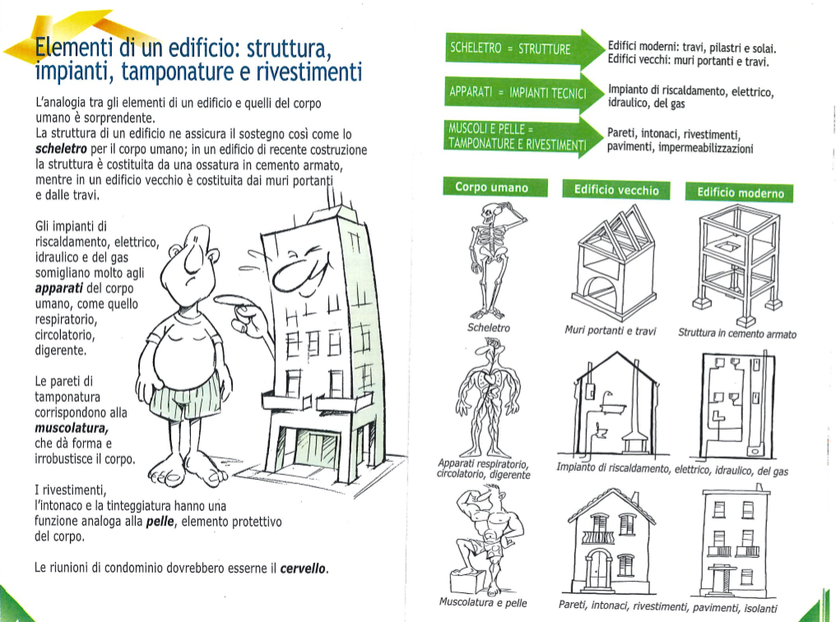
Materiale informativo
Opuscolo Sicurezza Sismica
Nelle Piazze della Prevenzione Sismica sarà distribuito un opuscolo che spiega al Cittadino in cosa consista la Sicurezza sismica di un edificio con un linguaggio semplice ma scientificamente corretto
L’Opuscolo usa in modo ironico l’analogia tra il corpo umano e un edificio, con il Professionista nella veste del medico in grado di diagnosticarne lo stato di salute e consigliare le migliori terapie

Slide 19
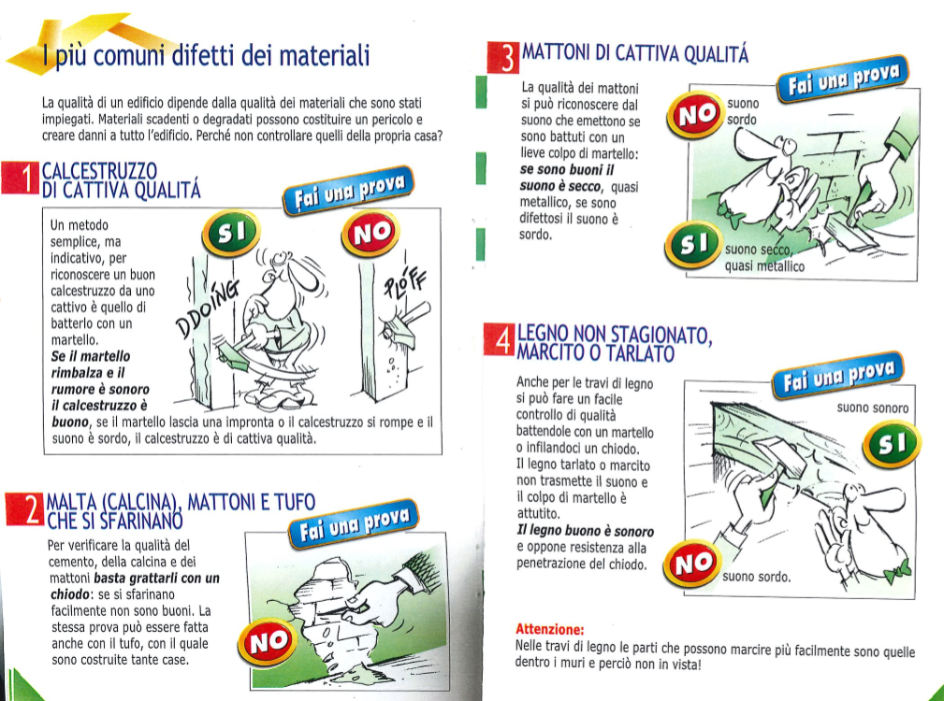
Materiale informativo
Linguaggio semplice ed ironico
L’Opuscolo sulla Sicurezza sismica fa uso di un linguaggio universale e diretto come quello dei fumetti in grado di comunicare con semplicità concetti che, se spiegati con un linguaggio tecnico, apparirebbero al Cittadino troppo complessi e specialistici riducendo l’efficacia della stessa comunicazione

Slide 20
Diamoci una Scossa!
Passare dalla Conoscenza alla Prevenzione
Diamoci una Scossa! è un programma di “prevenzione attiva” che vedrà coinvolti nel corso dell’intero mese di ottobre migliaia di Architetti ed Ingegneri per delle visite tecniche informative presso le abitazioni o per partecipare a riunioni di condominio
Obiettivo principale dell’iniziativa è quello di fornire nel corso della visita una prima informazione sulle variabili che incidono sulla sicurezza dell’edificio e sulle agevolazioni finanziarie (Sisma Bonus ed Eco Bonus) a disposizione del Cittadino per migliorarla

Slide 21

Diamoci una Scossa!
Finalità
Diamoci una Scossa! intende inoltre
Riaffermare il ruolo degli Architetti e Ingegneri quali unici Professionisti competenti in materia
Non è dunque una semplice campagna di sensibilizzazione mezzo stampa ma un programma di prevenzione attiva nel quale Architetti e Ingegneri sono chiamati a partecipare in prima persona
Rappresentare un momento di grande valenza strategica per il settore
Grazie al software messo a disposizione saranno raccolti dati statistici inerenti il patrimonio immobiliare che saranno portati all’attenzione del Governo e del Legislatore alla fine di ottobre, in piena Legge finanziaria, a sostegno delle richieste di interventi normativi per il settore

Slide 22
Diamoci una Scossa!
Chi partecipa
Diamoci una Scossa! vede coinvolti:
Cittadino
che, a partire dal 30 settembre, potrà richiedere, sul portale e senza alcun onere, una visita tecnica informativa inserendo le proprie disponibilità in termini di giorni e orari
Amministratore di condominio
che per edifici con più di 8 unità abitative costituisce il solo possibile soggetto richiedente
Professionista
che, a partire dal 15 settembre, potrà inserire sul portale le proprie disponibilità in termini di giorni, orari e distanza e svolgere, dal primo ottobre, volontariamente e senza alcuna retribuzione, le visite propostegli dal Sistema

Slide 23
Come partecipa il Cittadino
Soggetti e Immobili ammessi
Tipologia immobili oggetto delle Visite tecniche informative
Per questa prima edizione l’iniziativa sarà limitata agli immobili con la seguente destinazione:
  Prevalente destinazione ad uso abitativo
  Immobili a particolare destinazione d’uso in seguito ad un accordo con specifici enti/istituzioni ( CEI- Conferenza Episcopale Italiana, CRI Croce Rossa Italiana, …)
Chi può richiedere una Visita tecnica informativa
In funzione della tipologia dell’immobile possono richiedere una visita i seguenti soggetti:
  Singolo Proprietario/o altri aventi diritto (affittuario, comodatario, …..) per edifici fino ad un massimo di 8 unità abitative
  Amministratore di Condominio per altri edifici

Slide 24
Partecipazione del Professionista
Prerequisiti
All’iniziativa potranno partecipare previa richiesta inoltrata attraverso il portale dell’iniziativa
Ingegneri ed Architetti in possesso dei seguenti Prerequisiti:
Essere regolarmente iscritti al proprio Albo nelle seguenti sezioni:
  Ingegneri iscritti alla sezione A e B per i settori civile ed ambientale industriale
  Architetti iscritti alla sezione A e B per il settore “Architettura”
Essere in regola con gli Obblighi formativi
Essere in regola con il pagamento della Quota di iscrizione all’Albo
Essere in possesso di una Polizza assicurativa professionale di Responsabilità Civile
Avere esperienza professionale nel settore della Sicurezza sismica

Slide 25
Partecipazione del Professionista
Step partecipazione
La partecipazione del Professionista prevede una serie di step:
a partire dal 23 luglio può inviare attraverso il portale la richiesta di partecipazione
dopo esser stato abilitato dall’Ordine di appartenenza, è tenuto a svolgere un modulo formativo FAD sulle Conoscenze e competenze tecniche di 10 ore fruibile dal portale
a partire dal 15 settembre è tenuto a svolgere un modulo formativo FAD fruibile dal portale
sugli Aspetti organizzativi e procedurali dell’iniziativa o a partecipare ad un apposito evento presso il suo Ordine
successivamente alla conclusione del modulo inserisce nel portale il calendario con le proprie disponibilità per lo svolgimento delle visite tecniche
a partire dal 30 settembre inizia a ricevere le richieste di visite tecniche
dal 22 ottobre al 30 novembre svolge le visite assegnate e compila al termine una scheda riepilogativa

Slide 26
PROGRAMMA MODULO FORMATIVO FAD - CONOSCENZE E COMPETENZE TECNICHE (Durata 10 ore)
Introduzione alla valutazione della sicurezza strutturale e alla classificazione del rischio sismico degli edifici | Prof. Ing. Mauro Dolce Direttore Generale, Protezione Civile
Edifici esistenti, danni post sisma e tecniche di intervento | Prof. Ing. Gaetano Manfredi Rettore Università di Napoli Federico II
Le Linee Guida approvate dal Consiglio Superiore dei Lavori Pubblici: Metodologia ed applicazioni | Prof. Ing. Edoardo Cosenza Relatore Linee Guida (DM 28/17) presso il CSLL
Interventi su strutture esistenti in cemento armato: richiami normativi ed esempi di applicazione del Sisma Bonus | Prof. Ing. Andrea Prota Ordinario Tecnica delle Costruzioni Università di Napoli Federico II
La valutazione sismica degli edifici in cemento armato | Prof Ing Angelo Masi Ordinario Tecnica delle Costruzioni, Università della Basilicata
Comportamento sismico degli edifici in muratura | Prof. Ing. Guido Magenes Ordinario Tecnica delle Costruzioni Università di Pavia
Interventi su edifici sottoposti a vincoli architettonici | Arch. Walter Baricchi CNAPPC
Lettura e interpretazione delle patologie strutturali degli edifici in muratura e Tecniche attuali di intervento provvisionale | Ing. Massimo Mariani CNI
Rischio e sicurezza: aspetti teorici e normativi e profili di responsabilità dei tecnici e dei committenti | Ing. Giovanni Cardinale CNI
Aspetti normativi e fiscali del Sisma bonus e dell’Eco bonus | Dott.ssa Federica De Martino Dir. Centrale Coordinamento Normativo Agenzia delle Entrate

Slide 27
Natura partecipazione Professionista
Libera e informativa
La partecipazione di un Professionista all’iniziativa è libera e non rientra, sia per la natura sociale dell’iniziativa che per la natura meramente informativa delle attività richieste, tra le prestazioni professionali
Il Professionista non svolge una prestazione professionale ne rilascia dichiarazioni attestanti una sua valutazione tecnica del rischio sismico dell’edificio visionato
Il Professionista svolge solo ed esclusivamente un’attività informativa seppur di grande valenza sociale

Slide 28
Aspetti legali Visita informativa
Manleva responsabilità
In fase di richiesta di visita il Cittadino, attraverso il portale, prende esplicitamente atto che:
  la visita non costituisce un conferimento di incarico al Professionista ma un’attività informativa finalizzata unicamente a fornire informazioni sui fattori (es. zona di edificazione, anno di costruzione, tipologia di edificio, etc.) che incidono sul grado di sicurezza della sua abitazione e sulle possibilità di interventi per migliorarla, finanziabili con le agevolazioni fiscali statali
  la visita non potrà in alcun modo sostituirsi ad una diagnosi completa ed approfondita, possibile solo a seguito di una verifica ispettiva, previo conferimento di apposito incarico professionale

Slide 29
Aspetti legali Visita informativa
Manleva responsabilità
  la Scheda informativa/vademecum su come accedere al Sisma Bonus che sarà inviata dal Professionista nei giorni seguenti la visita non avrà valore di perizia asseverata e, pertanto, il Professionista non assume alcuna responsabilità in merito alla sua completezza e alla certezza/definitività dei contenuti in essa presenti
  la Scheda non indicherà la classificazione del Rischio sismico dello stato di fatto della costruzione e non costituirà l’asseverazione prevista dall’art. 3 del Decreto del Ministro delle Infrastrutture e dei trasporti n. 58 del 28 febbraio 2017
Nel corso della visita il Professionista si farà firmare dal Cittadino una Manleva appositamente redatta, scaricabile dal portale, che specifica la natura meramente informativa della visita

Slide 30
Modalità di assegnazione visite
Algoritmo assegnazione
Il Professionista incaricato di una visita verrà selezionato in maniera random dalla piattaforma all’interno di un gruppo di professionisti che soddisfano contemporaneamente i seguenti Requisiti:
  Essere iscritto all’Ordine della Provincia del luogo della visita
  Aver inserito come domicilio lavorativo la città nel quale si trova l’immobile
  Avere una disponibilità di calendario per la visita coincidente con quella richiesta dal Cittadino
  Essere idoneo alla tipologia di immobile oggetto della visita sulla base della propria expertice professionale autodichiarata
  Aver svolto o prenotato il minor numero di visite
In caso di assenza di Professionisti domiciliati nella città oggetto della visita la piattaforma invierà la richiesta a quelli che in fase di iscrizione abbiano dato una disponibilità a fare visite entro una fascia chilometrica che comprenda la sede dell’immobile

Slide 31
Come viene fissata una visita
Interazione Professionista/Richiedente
Quando un Professionista prende in carico una richiesta il sistema invia al richiedente una comunicazione che lo:
  informa sull’identità del Professionista che è stato incaricato fornendogli:
  Nome, Cognome, Professione, Ordine di appartenenza, Numero di iscrizione all’Albo
  avvisa che sarà contattato entro i successivi 5 direttamente dal Professionista per concordare la visita
Il Professionista contatterà il richiedente telefonicamente/email e fisserà l’incontro
Nel caso in cui le parti si siano sentite e abbiano deciso di fissare l’incontro dopo i 3gg è comunque necessario per il Professionista fissare una data nel sistema e modificarla successivamente

Slide 32
Come viene fissata una visita
Interazione Professionista/Richiedente
Una volta che le parti avranno concordato l’incontro, il Professionista inserirà l’appuntamento nel calendario delle sue visite tecniche mediante un‘apposita funzione disponibile nell’area del portale riservata ai Professionisti
Solo in quel momento il richiedente riceverà un messaggio di conferma dell’appuntamento (serve anche come fattore di sicurezza per confermare al Cittadino che la persona che lo ha contattato è realmente un Professionista che prende parte all’iniziativa)
Dopo aver fissato la data, eventuali modifiche e richieste di informazioni saranno gestite direttamente tra le parti senza l’utilizzo della piattaforma ne da parte del Professionista ne da parte del richiedente

Slide 33
Svolgimento della visita informativa
Informazioni sui fattori di rischio
Al fine di sensibilizzare il Cittadino sull’importanza di una migliore conoscenza dei fattori che incidono sulla sicurezza sismica della propria abitazione e su come poterla migliorare, il Professionista fornirà le seguenti informazioni contestualizzate all’immobile oggetto della visita:
  Classificazione sismica dell’area geografica in cui si trova l’immobile
  Modalità per acquisire una precisa classificazione sismica dell’immobile e in che cosa questa consista
  Fattori (es. zona di edificazione, anno di costruzione, tipologia di edificio, etc.) che incidono sul grado di sicurezza della sua abitazione
  Possibili lavori per la riduzione del rischio sismico che l’attuale sviluppo tecnologico consente di realizzare con minimo disagio per gli abitanti e con un contestuale miglioramento estetico degli edifici

Slide 34
Svolgimento della visita informativa
Informazioni sul Sisma Bonus
In relazione ai possibili lavori di riduzione del rischio sismico da eseguire si daranno le seguenti informazioni contestualizzate all’immobile:
  Ammissibilità dell’immobile ai benefici previsti dal Sisma Bonus
  Importo massimo previsto dal Sisma Bonus (fino all’85% dei costi se integrato con EcoBonus)
  Ripartizioni del beneficio fiscale in base ai costi sostenuti dai singoli e non dalla quota di proprietà
  Vincoli temporali per accedere ai benefici
  Tipologia dei lavori che beneficiano dell’agevolazione e di quelli a carco dei proprietari
  Modalità di ottenimento dell’agevolazione attraverso lo strumento del credito di imposta
  Procedure previste per l’ottenimento dei benefici fiscali
  Strumento della cessione del credito d’imposta per sostenere i lavori senza necessità di anticipi a carico dei committenti

Slide 35
Software Visita tecnica
Riferimenti normativi
Nel corso della visita il Professionista impiegherà un apposito software elaborato dal Comitato scientifico, che oltre a raccogliere importanti dati statistici sull’iniziativa, gli fornirà, sulla base dei dati acquisiti nel corso della visita, informazioni molto utili
Il Software sarà disponibile nell’area del portale riservata al Professionista a partire dal 15 settembre unitamente ad tutorial per il suo corretto utilizzo

Slide 36
Output Software
Riferimenti normativi
Noto il Comune di afferenza, l’applicativo visualizzerà in automatico:
  la classificazione sismica odierna, come definita dalla Regione di appartenenza e coerente con la definizione data all’OPCM 3274 del 2003 e s.m.i. del sito dell’edificio in esame su 4 zone sismiche, senza tener conto di ulteriori suddivisioni in sottozone operate dalle Regioni
  il provvedimento legislativo in atto all’epoca della progettazione dell’edificio o della progettazione dell’intervento di rafforzamento/miglioramento/adeguamento sismico per gli 8.101 Comuni seguendo le 34 norme di classificazione
  (esclusi gli Atti di recepimento promulgati dalle 21 Regioni in seguito all’OPCM 3274 del 2003) dal 1909 ai giorni nostri

Slide 37
Output Software
Stima probabile Classe di Rischio
Qualora i dati inseriti siano sufficienti, il software è in grado di fornire al Professionista una stima sulla probabile classe di rischio sismico dell’immobile, esplicitata attraverso l’assegnazione di uno di tre possibili colori
A ciascun colore corrisponde l’ipotesi che l’effettuazione di una successiva valutazione della sicurezza ai sensi delle NTC18 e del rischio secondo le linee guida del MIT fornisca all’immobile l’assegnazione della classe di rischio compresa in uno dei seguenti intervalli
Colore assegnato | Classi di rischio probabili
 | da A a C
 | da C a E
 | da E a G

Slide 38
Piano di Comunicazione
Target
La Giornata nazionale della Prevenzione Sismica sarà̀ oggetto di un Piano di comunicazione, declinato sia a livello nazionale che locale, e di centinaia di eventi che precederanno, accompagneranno e seguiranno la Giornata celebrativa
Costituiscono pubblici obiettivo del Piano di comunicazione:
i Cittadini
i Professionisti
gli Stakeholder (Comuni, Enti pubblici, Media, etc.)

Slide 39
Piano di Comunicazione
Strumenti
Il Piano di Comunicazione si avvarrà di diversi strumenti, impiegati sia a livello nazionale che locale, e sarà declinato dal 16 luglio al 30 ottobre
  Portale
  Campagna su carta stampata (quotidiani nazionali e locali)
  Spot radiofonico (emittenti Rai)
  Spot televisivo (emittenti Rai e Mediaset)
  Social Media (Facebook, Twitter, Instangram)
  Campagna affissione locale
  Mailing
  House organ
  Newsletter
  Flyer e Opuscoli
  Eventi locali
  Comunicati stampa
  Conferenza stampa

Slide 40

Portale della Prevenzione Sismica
www.giornataprevenzionesismica.it

Slide 41


Slide 42
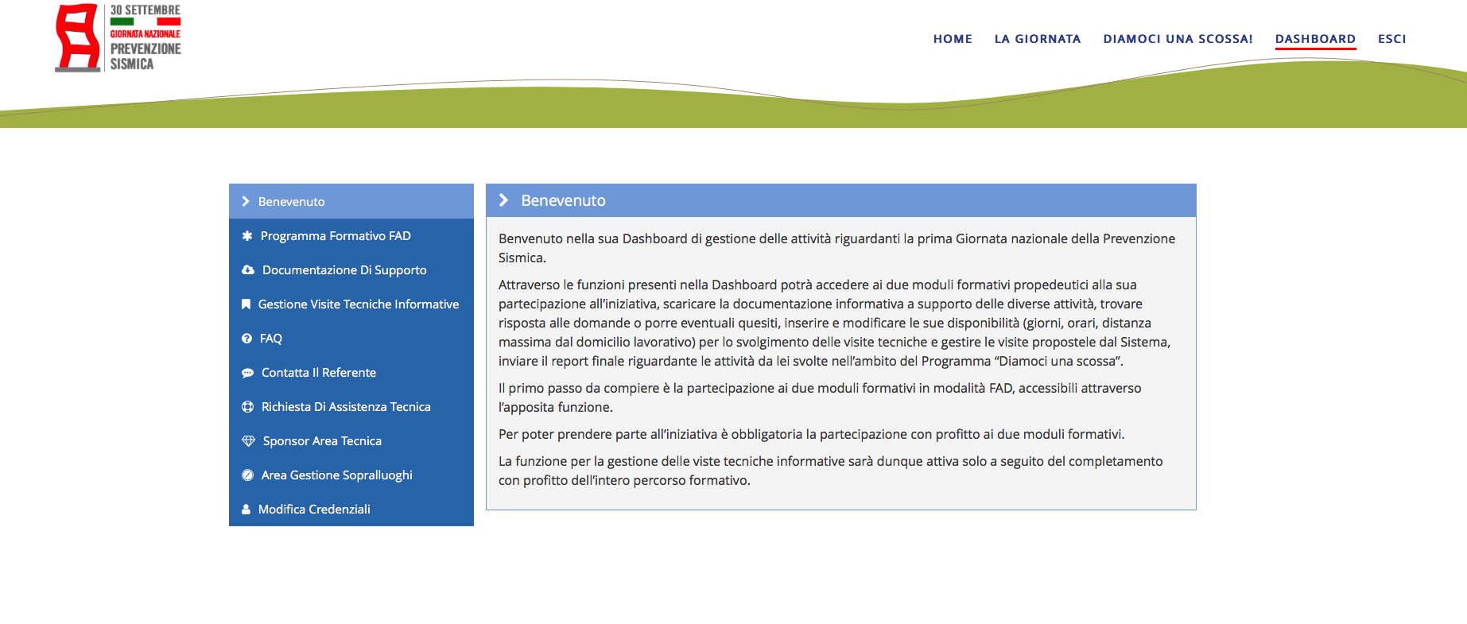
Portale della Prevenzione Sismica
Dashboard Professionista

Slide 43
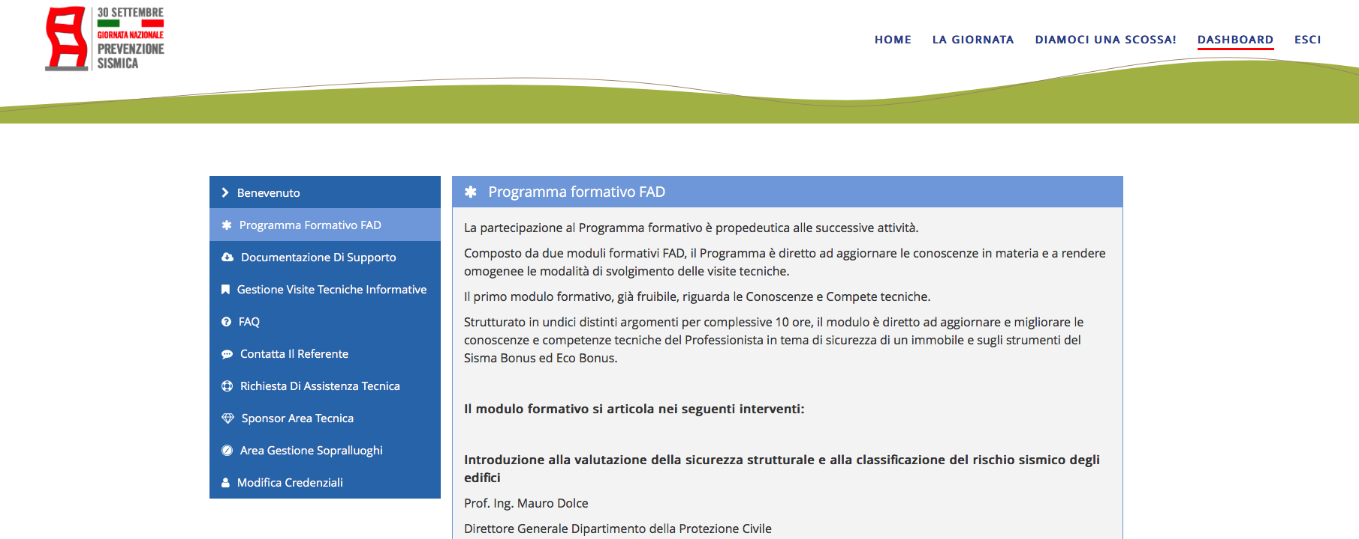
Portale della Prevenzione Sismica
Dashboard Professionista - Programma formativo FAD

Slide 44
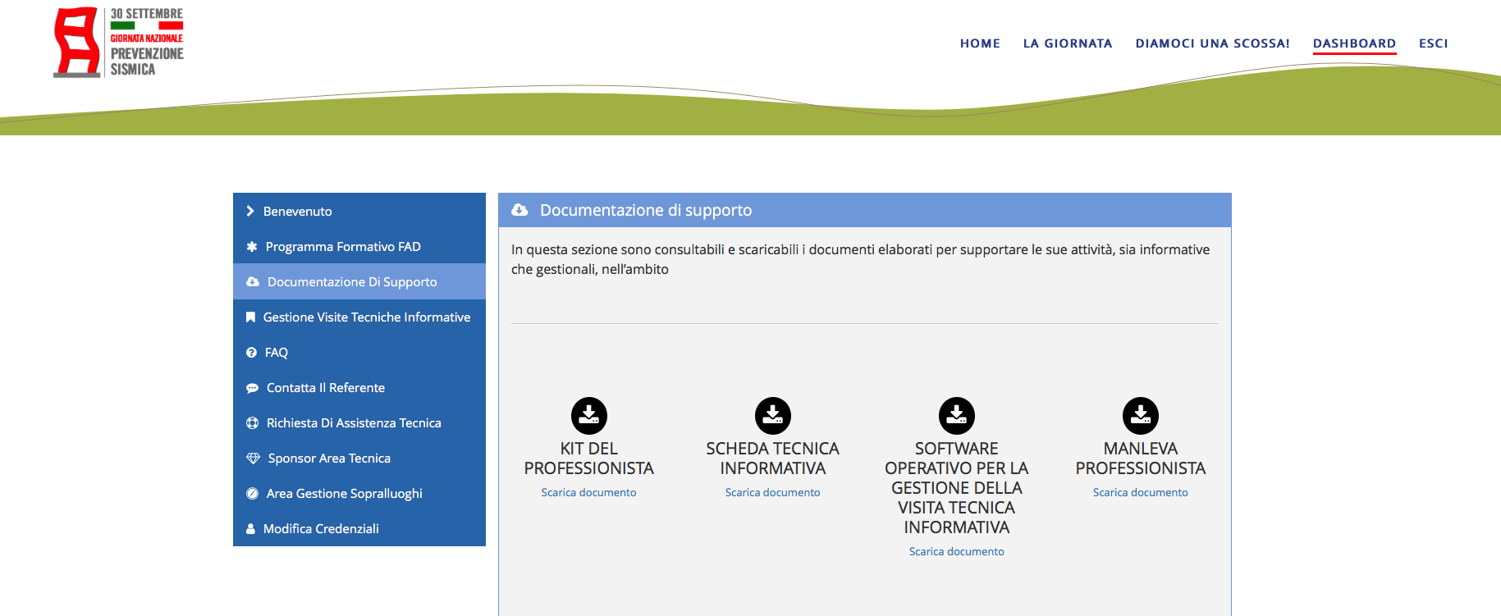
Portale della Prevenzione Sismica
Dashboard Professionista - Documentazione di supporto

Slide 45
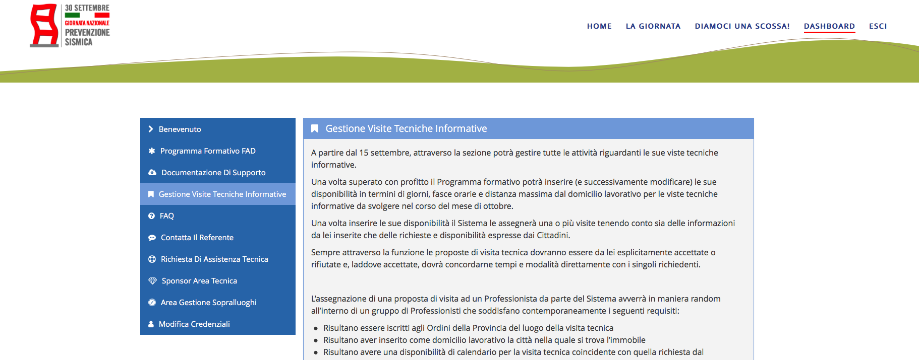
Portale della Prevenzione Sismica
Dashboard Professionista - Gestione Visite tecniche

Slide 46
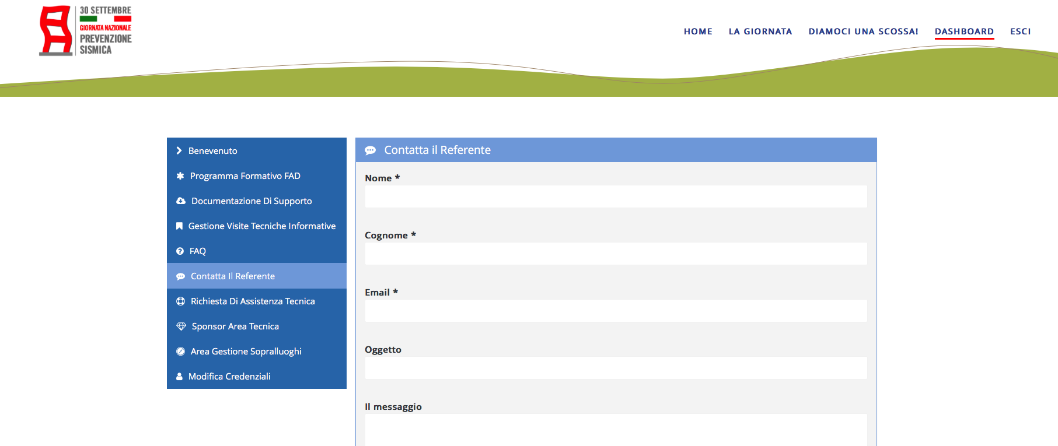
Portale della Prevenzione Sismica
Dashboard Professionista - Contatta il Referente

Slide 47
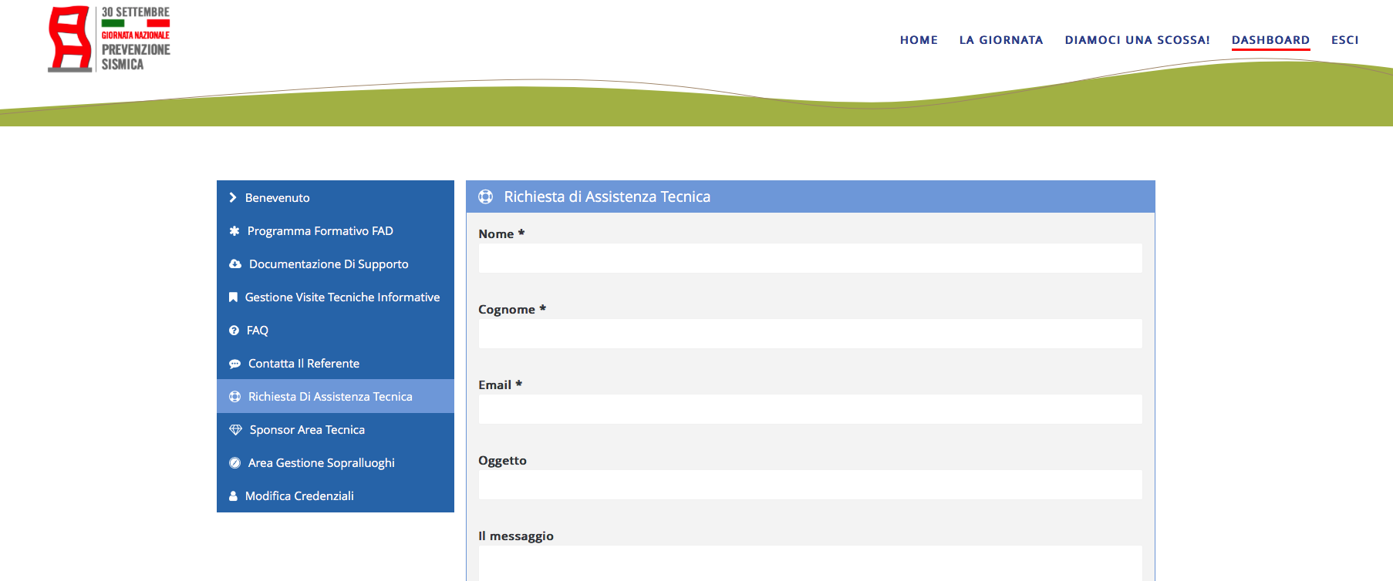
Portale della Prevenzione Sismica
Dashboard Professionista - Richiesta di Assistenza

Slide 48
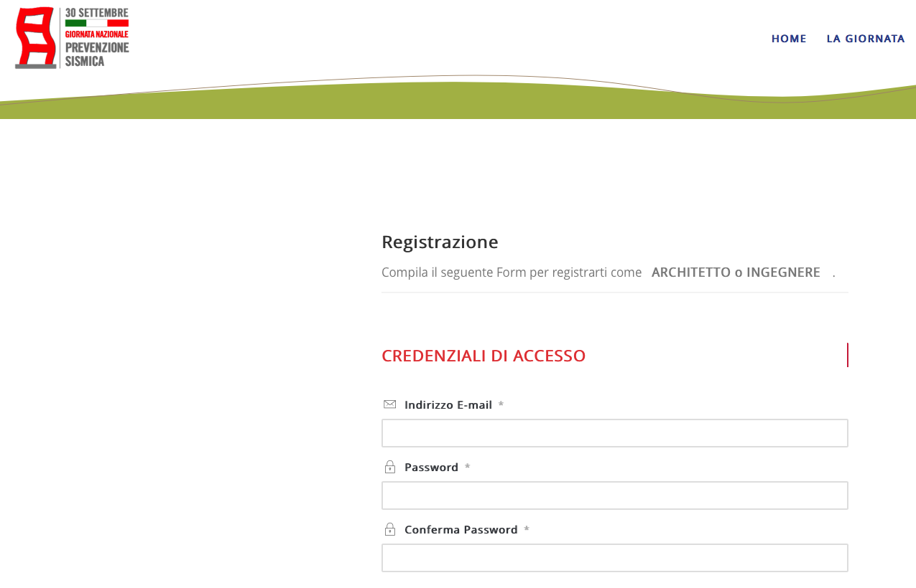
REGISTRAZIONE
PROFESSIONISTA
Credenziali accesso

Slide 49
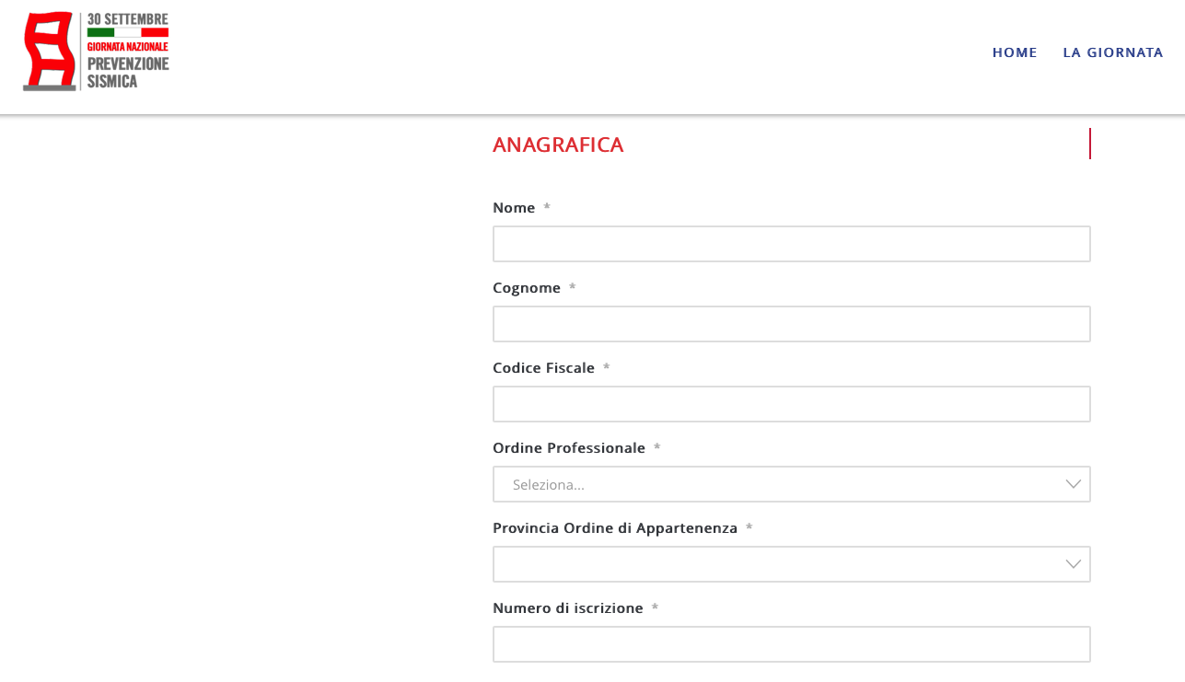
REGISTRAZIONE
PROFESSIONISTA
Anagrafica

Slide 50
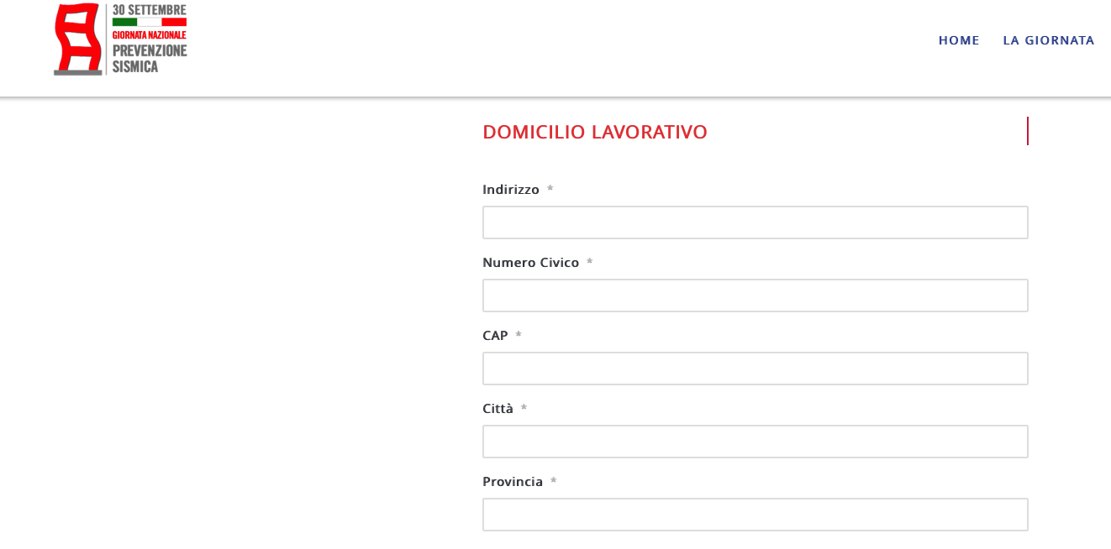
REGISTRAZIONE
PROFESSIONISTA
Domicilio lavorativo

Slide 51
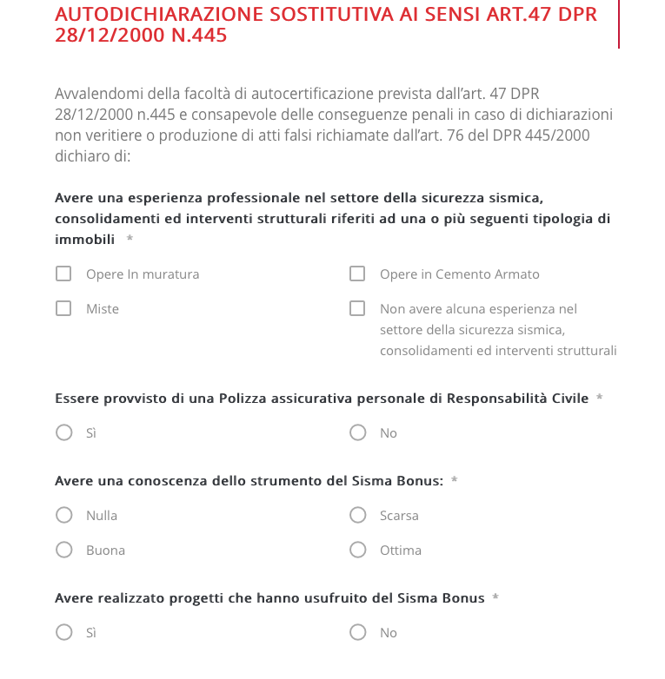
REGISTRAZIONE
PROFESSIONISTA
Autodichiarazione sostitutiva

